Slide 1
ITパスポート試験対策
電力線通信(PLC)

Slide 2
ITパスポート試験対策
電力線通信(PLC)
-男性ボイス Ver.-

Slide 3
ITパスポート試験対策
電力線通信(PLC)
-ずんだもん Ver.-

Slide 4
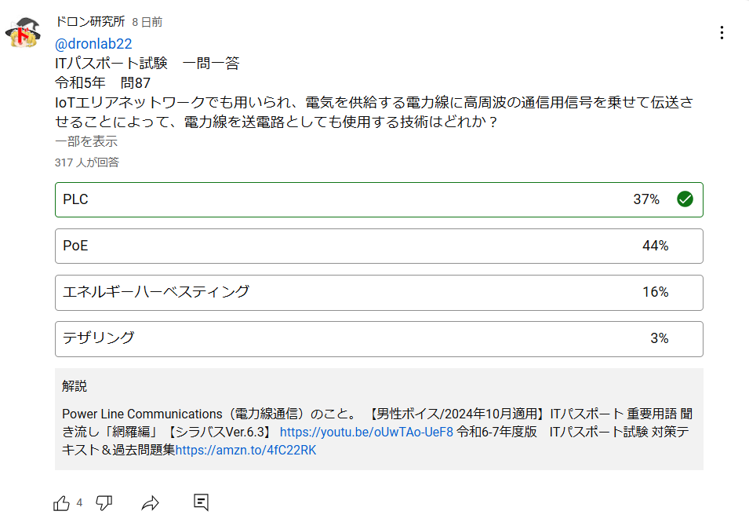

Slide 5
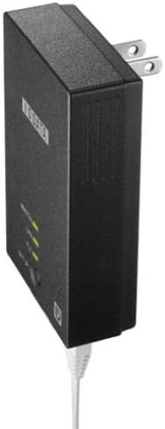
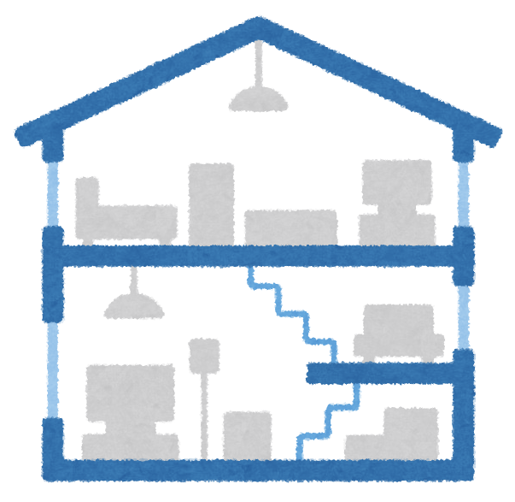

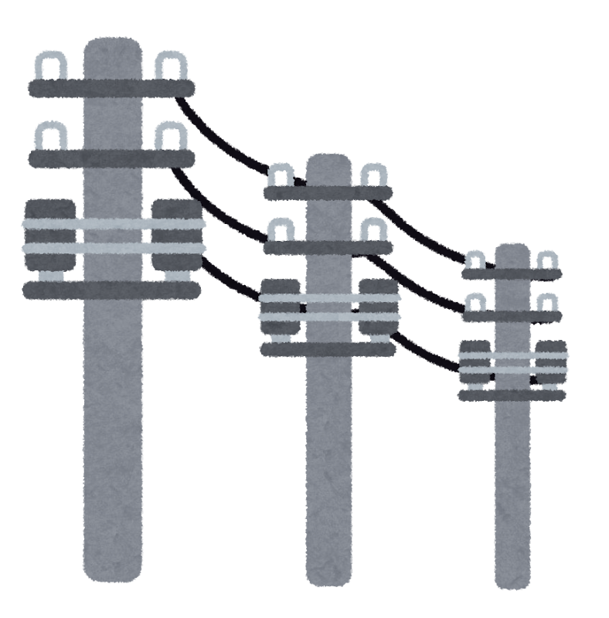
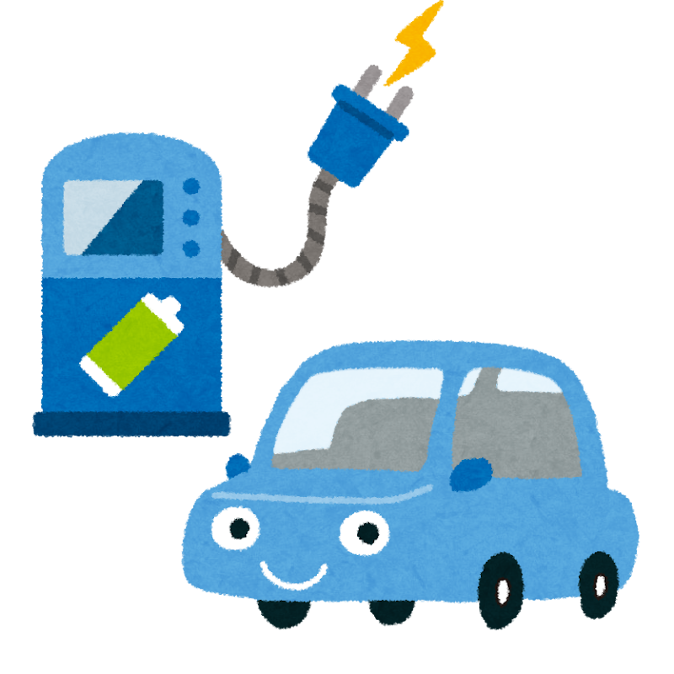
電力線通信（PLC：Power Line Communication）
IoTエリアネットワークでも用いられ、電気を供給する電力線に高周波の通信用信号を乗せて伝送させることによって、電力線を送電路としても使用する技術のこと。コンセントに挿して、コンセントからつながる電力線を通信回線として使うことで、ネットワーク通信を行うことができる。
インターネット
電力線
I-O DATA コンセントLAN PLCアダプター
https://amzn.to/4i2Ngo0

Slide 6
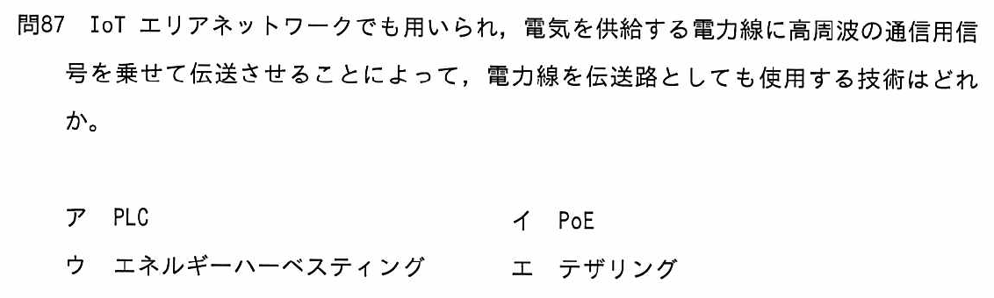
令和5年度

Slide 7
令和5年度
Power Line Communications(電力線通信)

Slide 8
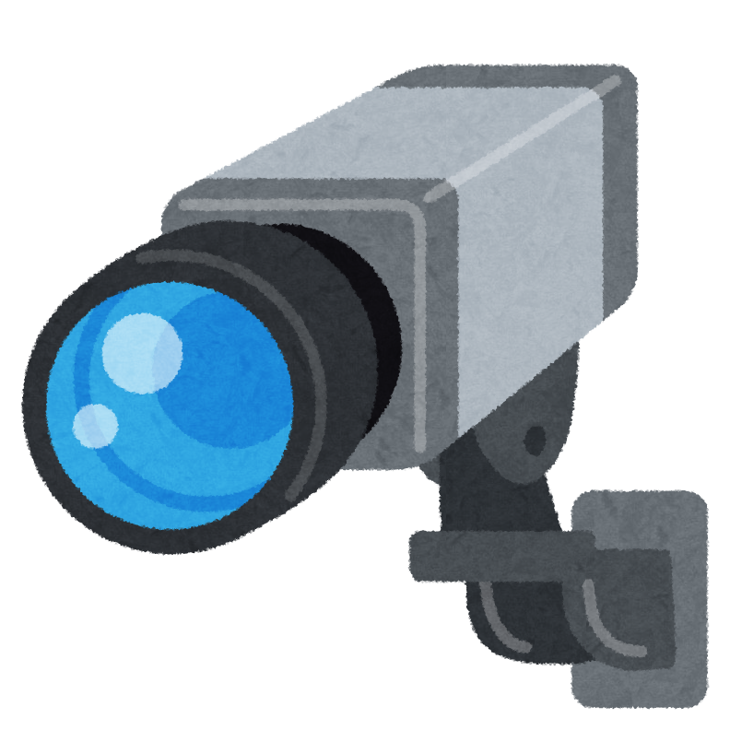
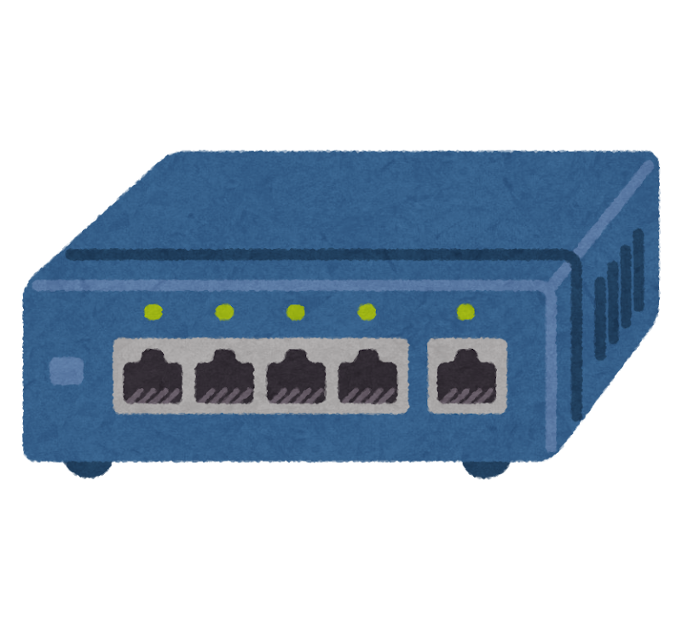
PoE（Power over Ethernet）
LANケーブルを使って電力を供給する技術のこと。電源の増設工事が不要で、導入コストを削減できるというメリットがある。ネットワークカメラ、無線LANアクセスポイント、VoIP電話、 IP電話などで活用されている。
電力+データ（PoE）

Slide 9

エネルギーハーベスティング（Energy Harvesting）
身のまわりの微弱なエネルギーを収集して電力に変換する技術のこと。環境発電とも呼ばれる。太陽光や室内光、振動、温度差など、さまざまなエネルギー源を利用できる。なお、「Harvesting」は「収穫する」という意味。

Slide 10
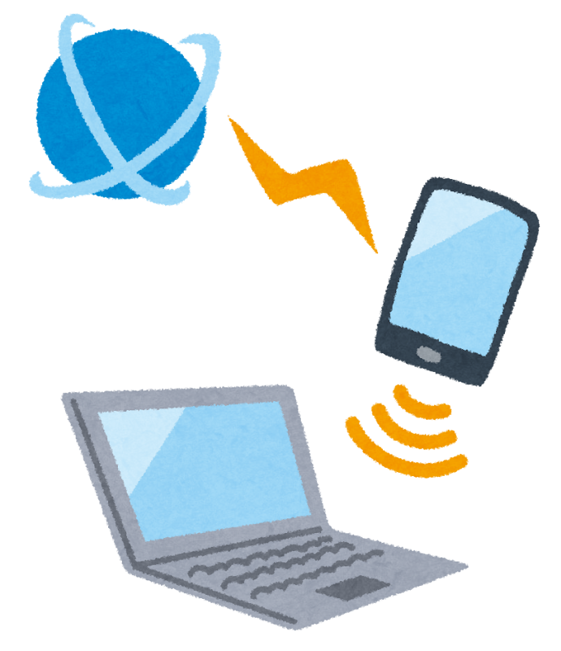
テザリング
スマートフォンなどのモバイルデータ通信を利用して、パソコンやタブレット、ゲーム機などの他の機器をインターネットに接続する機能のこと。

Slide 11
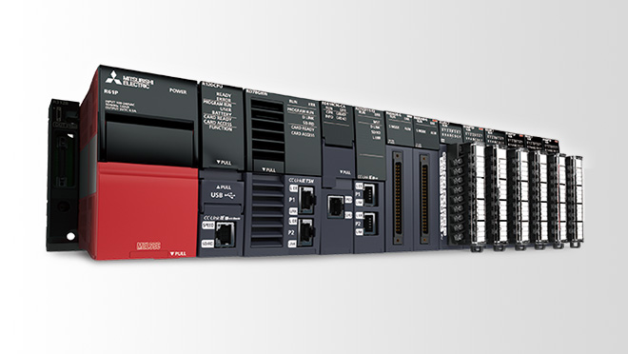
余談：PLC（Programmable Logic Controller）
機械や設備の動作を制御する小型コンピュータのこと。シーケンサとも呼ばれ、製造業の設備や機器の制御に広く利用されている。
（出典）三菱電機：
https://www.mitsubishielectric.co.jp/fa/products/cnt/plc/index.html

Slide 12
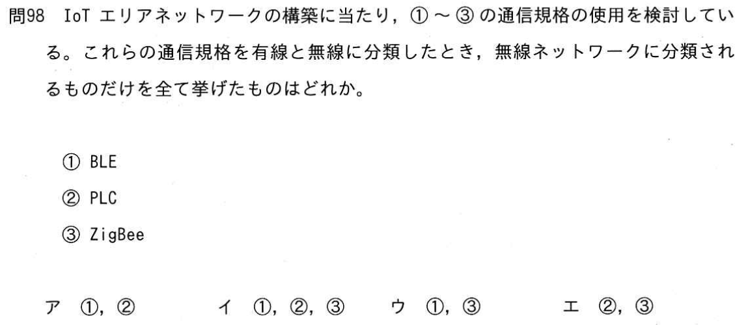
令和2年度

Slide 13
令和2年度

Slide 14
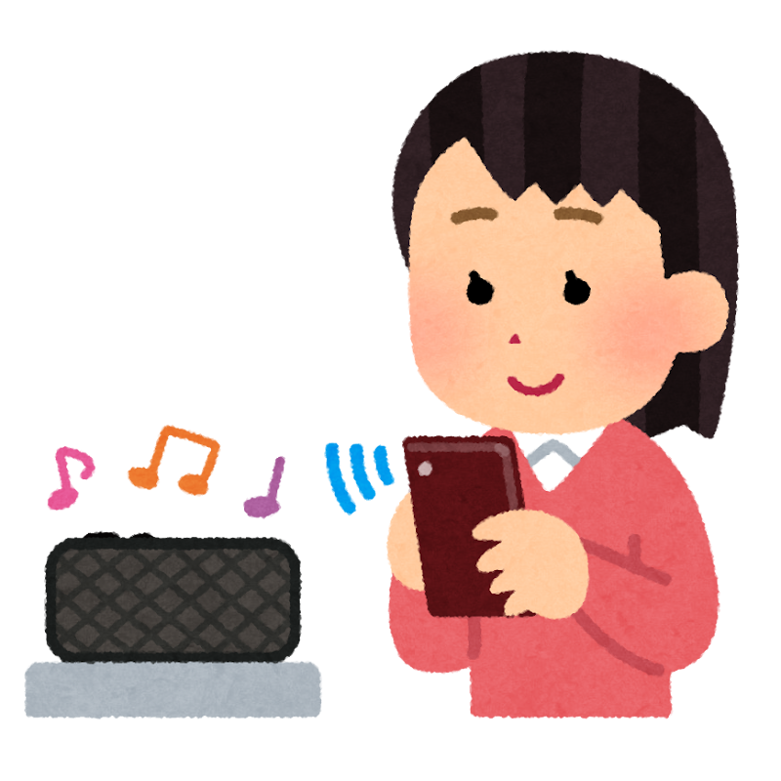
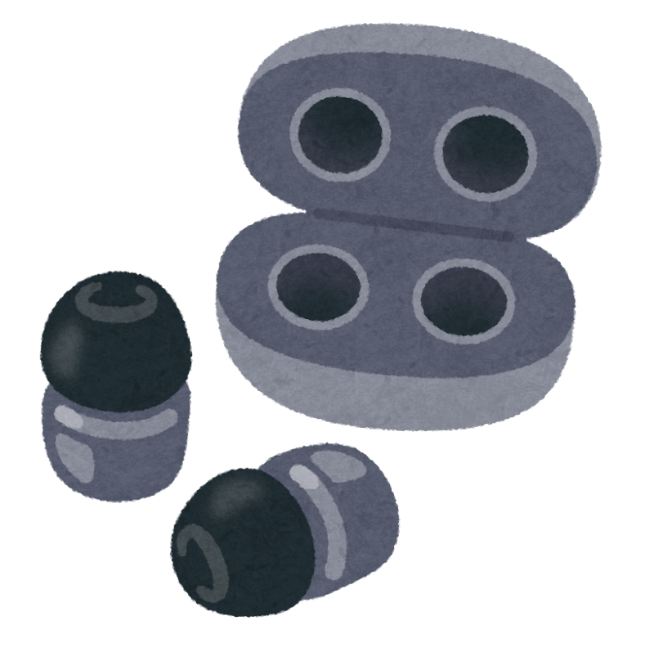
BLE（Bluetooth Low Energy）
無線通信規格であるBluetoothの一つで、低電力消費・低コスト化に特化した規格である。特にIoT機器やスマートデバイス、スマートホームシステムなどに広く利用されている。

Slide 15

ZigBee（じぐびー）
省エネ、小型、安価が求められるIoT機器において、センサーネットワークの構築に適した近距離無線規格のこと。データ通信距離が短く、転送速度が遅く、データ転送容量も小さいが、ライセンスフリーなので低コストであり、省電力なので電池駆動が可能で、電源起動が早いというメリットがある。

